Slide 1
UIBE网上预算申报业务和操作指南
--财务处

Slide 2

一、系统登录并初始化
登录名：部门编号
密码同薪酬发放管理系统

Slide 3
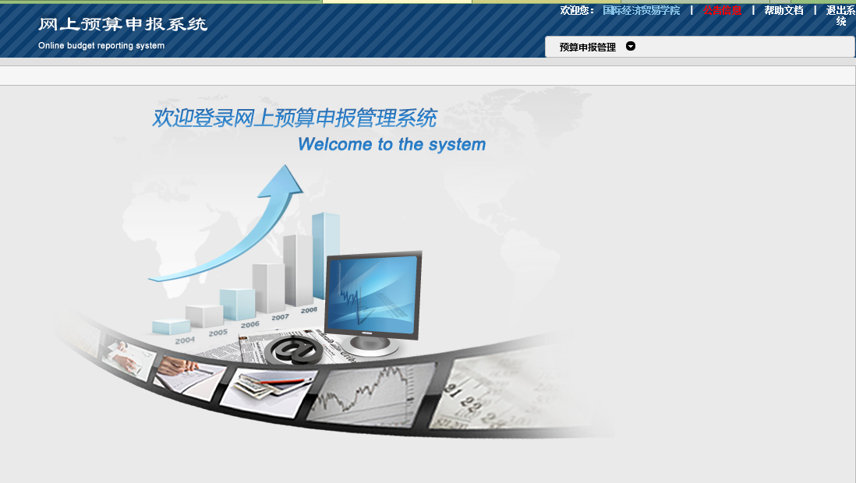
单击部门名称进行初始化设置

Slide 4
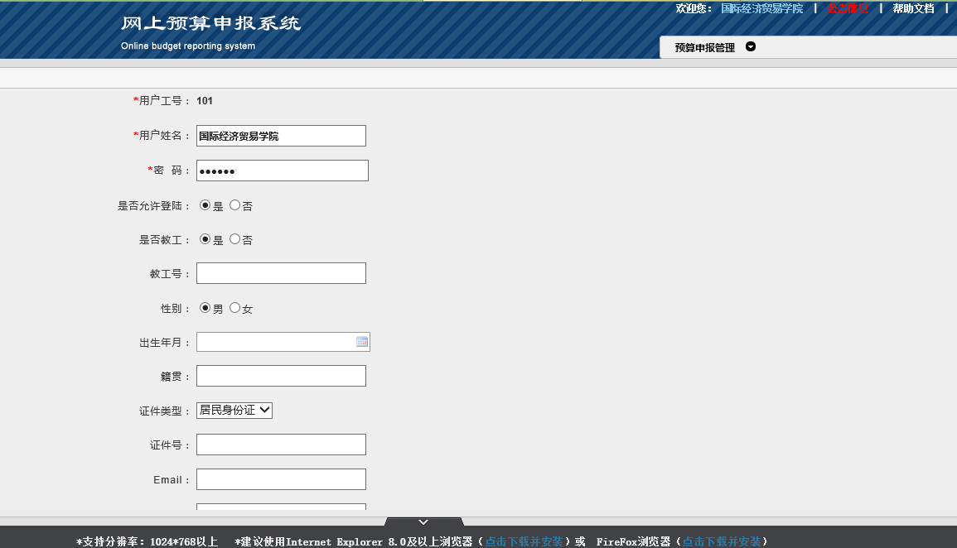
可进行相关修改，然后保存

Slide 5

二、支出项目申报
单击进行支出项目申报

Slide 6
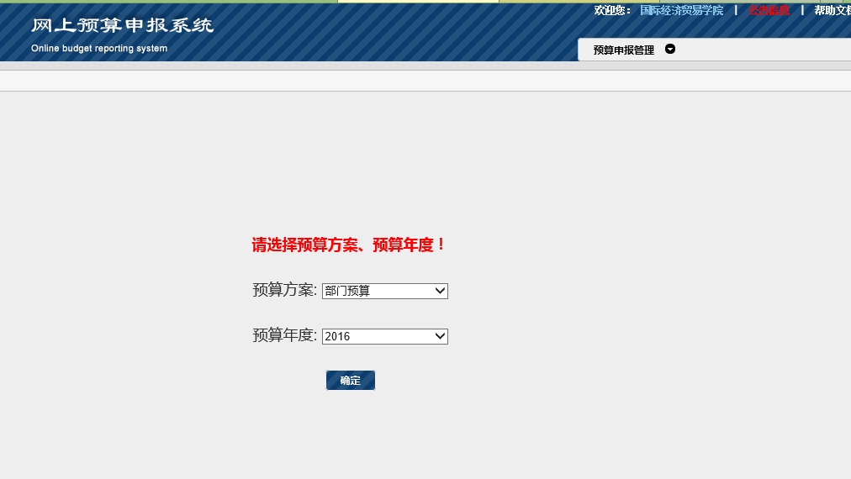
选定预算方案“部门预算”、预算年度“2017”，单击确定

Slide 7
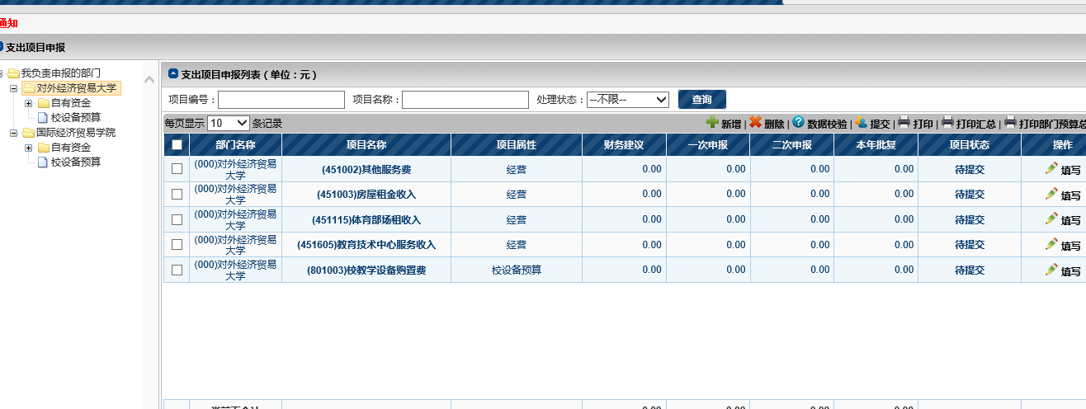
在“校设备预算”属性下增加项目，名称定为“校政府采购预算”，申请校拨经费。
初始显示部门可以填报的所有项目，也可以点击左上角部门名称进行分工分类填报，其中校设备预算是指学校经费负担的政府采购预算，自有资金负担的政府采购请在具体项目下310开头的支出明细填报。单击“填写”进行具体项目填报。只能点击“填写”填报，点击其他位置只能查看。

Slide 8
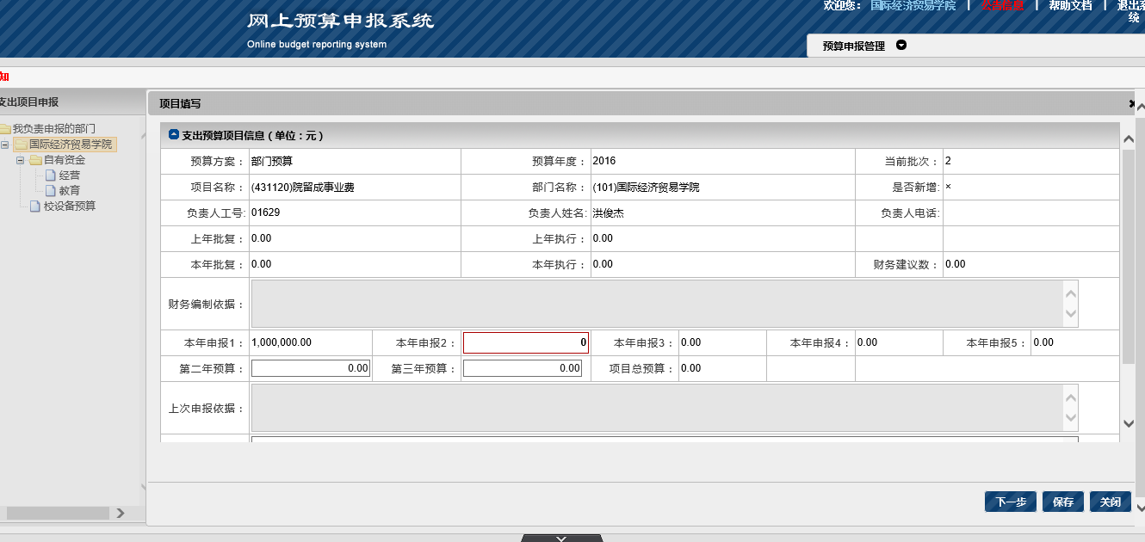
填写“本年申报1”
单击“保存”，“下一步”

Slide 9
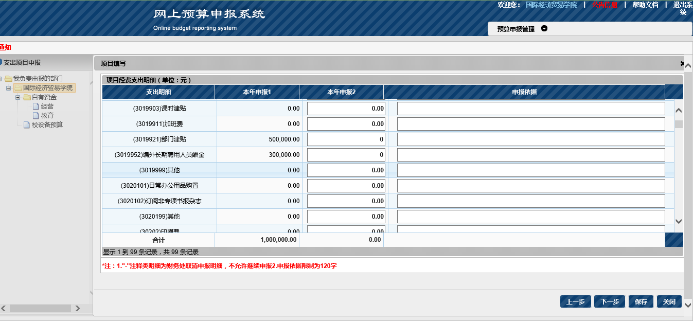
进行支出明细申报，填写申报依据

Slide 10
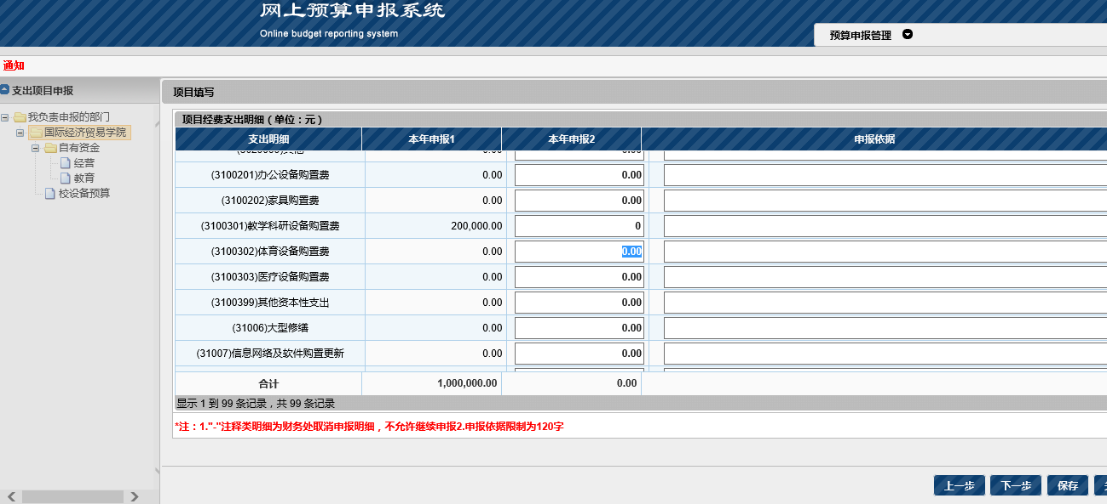
310开头的支出明细进行政府采购支出填报，其中设备家具类各分类填报金额应与后续“项目经费设备明细”相一致。否则系统校验不过。

Slide 11
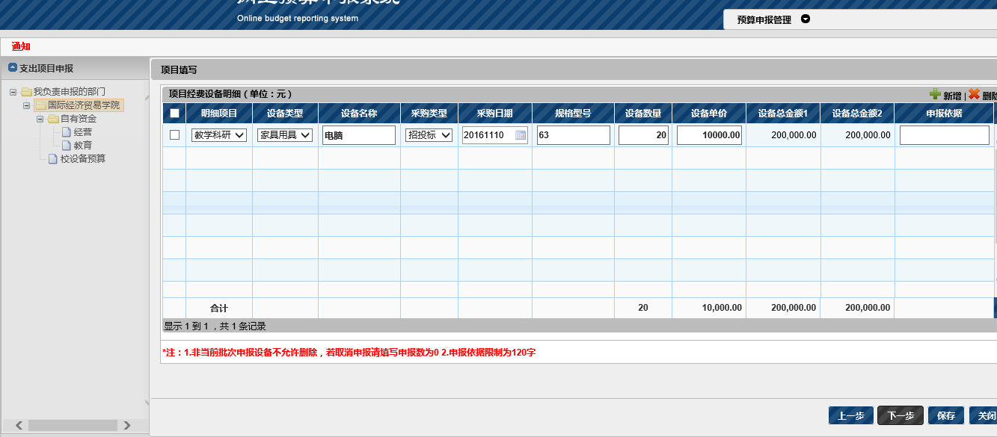
单击增加采购填报行
选择与上一步支出明细一致的分类
尽量参照政府采购目录里的标准名称
政府采购目录已挂到财务信息网上

Slide 12
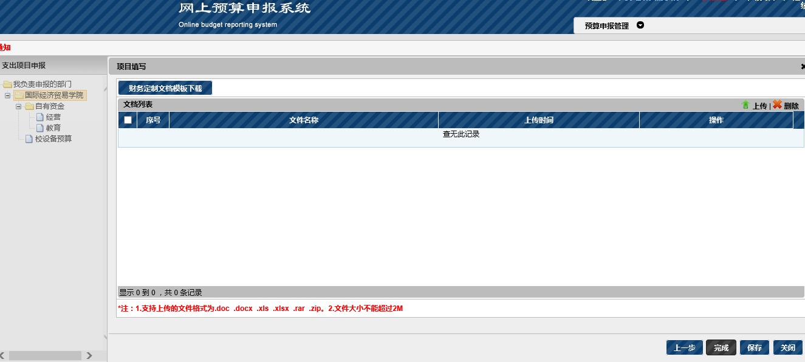
会议费、培训费等模板下载
单击可上传支撑材料等

Slide 13
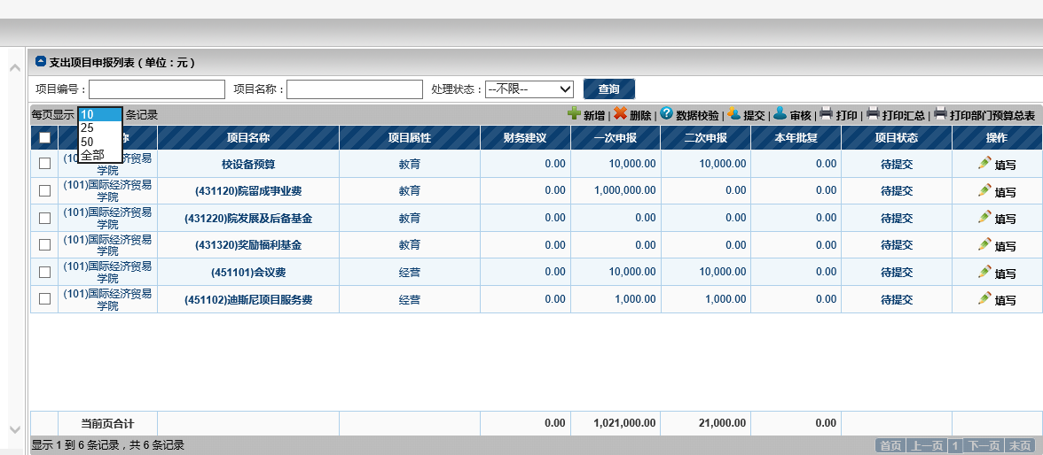
可新增项目、删除项目，填报完成应进行数据校验，校验通过后，提交、审核。提交和审核是同一角色操作，审核时可退回修改，审核通过即上报，无法再行修改。
只需打印汇总表上报
单击白色方框选中项目进行提交等操作，每页显示记录的条数可以选择，项目多于一页时可选择每页显示全部记录批量进行提交等操作。

Slide 14
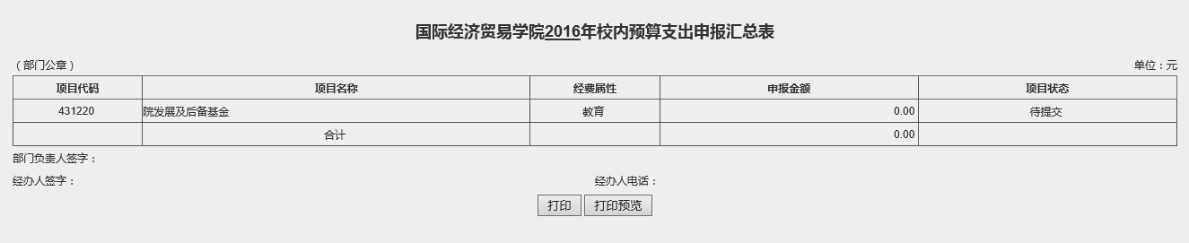
只需打印汇总表
项目状态应为已提交。

Slide 15
支出项目填报注意事项
1.能看到的项目基本就是能填报的项目，需要新增支出项目的，可在系统里自行添加自定项目名称进行申报。
2.项目支出明细里填列会议费、培训费后，须下载相应模板，填写完毕后上传。
3.政府采购预算申报已经嵌入到具体项目，申报学校经费的，在系统内自行添加项目，名称定为“校政府采购预算”。
4.学校日常运行经费申报权限基本已放给归口管理部门，如后勤处、资产处、保卫处等，如有未尽事项，可在系统里自行添加项目填报。

Slide 16
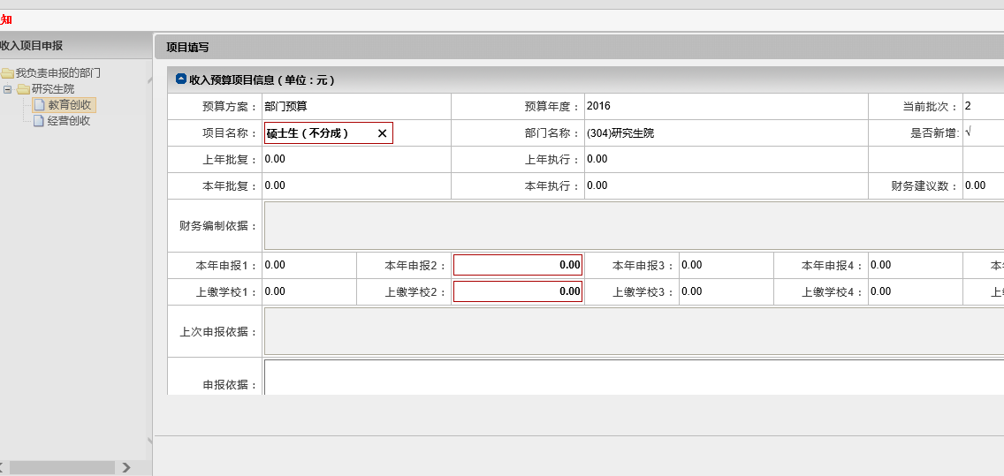
三、收入项目申报
收入项目申报与支出项目类似，不同的是需要填报上缴学校数，对于全日制在校生学费、住宿费等没有相应项目，可在申报时点击“新增”按钮增加项目，比如研究生院在填报硕士生（不分成）学费时，可新增项目并命名，注意新增时先选择左侧对应明细分类。

Slide 17
具体填报收入范围
科目代码 | 收入项目 | 填报部门（可在系统里自行添加专业门类收入项目）
210301 | 学费
21030103 | 硕士生 | 研究生院填报
2103010301 | 硕士生（不分成） | 研究生院填报
2103010302 | 硕士生（分成） | 研究生院填报
21030104 | 博士生 | 研究生院填报
21030105 | 留学生 | 国际学院填报
21030106 | 继续教育生 | 继续教育学院填报
21030107 | 远程教育学生 | 远程学院填报
21030108 | 院系研究生课程班生 | 办班学院、部门填报

Slide 18
210302 | 住宿费 | 填报部门（可按楼宇填报）
21030201 | 本科生 | 后勤管理处填报
21030202 | 双学位生 | 后勤管理处填报
21030203 | 硕士生 | 后勤管理处填报
21030204 | 博士生 | 后勤管理处填报
21030205 | 留学生宿费 | 国际学院填报
2103020501 | 6号楼汇宾（留学生）公寓 | 国际学院填报
2103020502 | 0号楼汇德公寓 | 国际学院填报
2103020503 | 5号楼汇才公寓 | 国际学院填报
2103020504 | 虹远楼留学生住宿费 | 国际学院填报
21030206 | 继续教育生宿费 | 后勤管理处填报
2103020606 | 宏远楼、高远楼宿费 | 后勤管理处、继教院填报
21030207 | 进修生宿费 | 后勤管理处填报

Slide 19
210303 | 委托培养费（EMBA,EJM,JM等非全日制硕士) | 研究生院、商学院、法学院等填报
210304 | 函授、夜大学费及短训班培训费 | 系统里一般有相应项目，可增加新的创收项目
21030401 | 院系短训班生 | 办班学院、部门填报
21030402 | 自费留学生 | 国际学院填报
21030403 | 中外国际班生 | 相关学院、部门填报
21030404 | 继续教育培训生 | 继续教育学院填报
21030405 | 校际交流培训费 | 国际处等填报

Slide 20
4401 | 经营收入 | 各相关学院、部、处填报（系统里一般有项目）
44010101 | 咨询、开发、服务收入 | 档案馆、体育部等部门填报
44010104 | 复印、打字、资料收入 | 后勤管理处、学刊部等部门填报
44010105 | 会务收入
44010106 | 房屋租金收入 | 资产管理处填报，需要加项目
44010199 | 其他 | 场租费等
4501 | 其他收入
450101 | 投资收益 | 资产管理处填报，需要加项目
450102 | 捐赠收入 | 相关部门填报，需要加项目

Slide 21
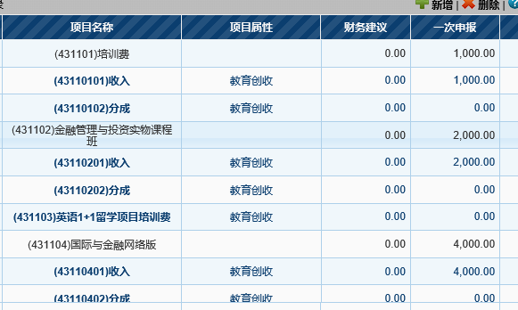
对于分级的收入项目，只填报“收入”子项目

Slide 22
收入项目填报注意事项
1.各类办班创收和经营收入基本已有项目，可在具体项目下填报，“分成”子项目无需填报。新增的创收项目可在系统里自行添加自定项目名称进行填报。
2.有些全日制在校生学费、各类住宿费、投资收益等在系统里没有项目，由归口部门自行添加填报。
3.各分项创收收入不能合并填报。
3.所有金额填报单位为“元”。

Slide 23
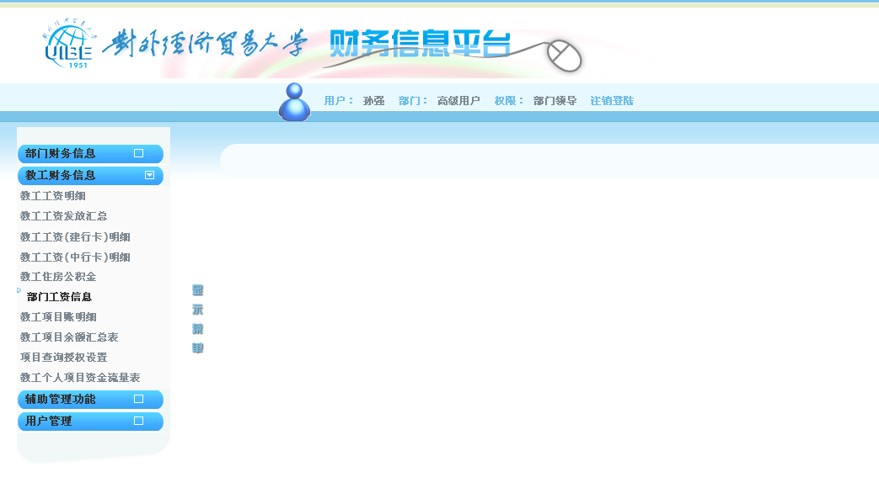
四、财务信息网账务查询授权方法
点击“项目查询授权设置”

Slide 24
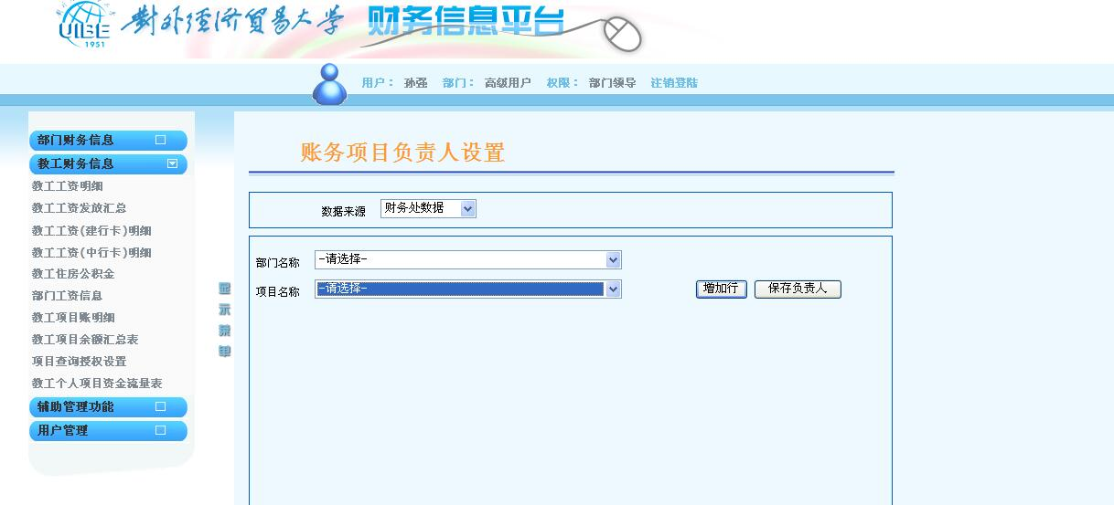

Slide 25
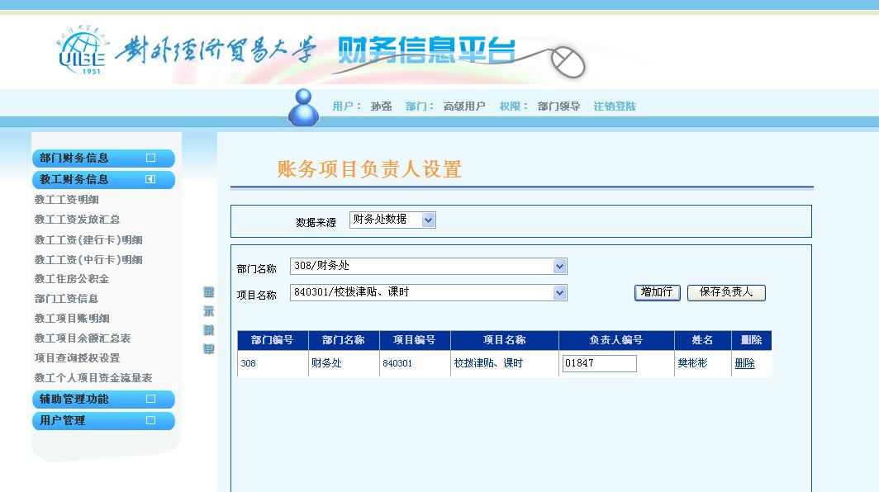

Slide 26
系统填报截止日期为11月15日，时间紧、任务重，辛苦大家了。
我们建立讨论QQ群，便于探讨解决问题，欢迎大家加入。
群号：172017439
群名称：UIBE部门预算

Slide 27
谢谢！！

